Slide 1
Chapter 2
指令: 计算机的语言
Notes:
The University of Adelaide, School of Computer Science
Chapter 2 — Instructions: Language of the Computer

Slide 2

指令集
§2.1 Introduction
一台计算机的全部指令
不同计算机有不同的指令集
  但有许多共同的方面
早期计算机有很简单的指令集
  实现简单
许多现代计算机也有简单指令集
例如：ARM系列计算机（RSIC）
Chapter 2 — Instructions: Language of the Computer — <number>
Notes:
The University of Adelaide, School of Computer Science
Chapter 2 — Instructions: Language of the Computer

Slide 3

MIPS指令集
用于编写书中的例子使用的是MIPS语言
斯坦福大学的MIPS来自MIPS公司 (www.mips.com)
在嵌入式处理机市场中占有很大的份额
  广泛地应用在家用电器、网络/存储设备，照相机，打印机…
许多现代指令集的代表
  参见MIPS参考数据卡和附录B和E。
Chapter 2 — Instructions: Language of the Computer — <number>
Notes:
The University of Adelaide, School of Computer Science
Chapter 2 — Instructions: Language of the Computer

Slide 4

算术运算操作
加法和减法，都是三操作数
  两个源操作数，一个目的操作数
add a, b, c # a = b + c
注释用#开头
所有的算术运算都是这样的形式
设计原则一：简单源于规整
  规整使实现简单
  简单能获得低成本高性能
§2.2 Operations of the Computer Hardware
Chapter 2 — Instructions: Language of the Computer — <number>
Notes:
The University of Adelaide, School of Computer Science
Chapter 2 — Instructions: Language of the Computer

Slide 5
算术操作例子
C 语言的语句:
f = (g + h) - (i + j);
编译成MIPS代码:
add t0, g, h #临时变量t0 = g + h
add t1, i, j #临时变量t1 = i + j
sub f, t0, t1 # f = t0 - t1
Chapter 2 — Instructions: Language of the Computer — <number>
Notes:
The University of Adelaide, School of Computer Science
Chapter 2 — Instructions: Language of the Computer

Slide 6
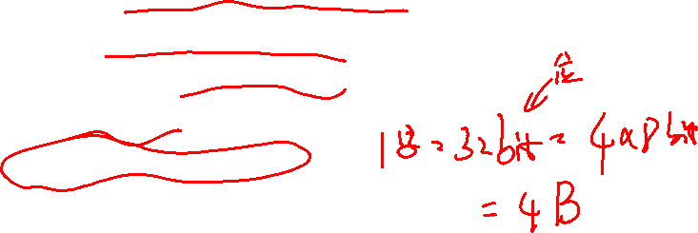
寄存器操作数
算术运算指令使用寄存器操作
MIPS有32个32位 寄存器
  用于存储频繁使用的数据
  编号0 到31
  32位数码称为一个字
编译时名称的约定
  $t0, $t1, …, $t9 表示临时寄存器
  $s0, $s1, …, $s7 用于存储变量
设计原则二：越少越快
  对照主存：数以百万计的存储位置
§2.3 Operands of the Computer Hardware
Chapter 2 — Instructions: Language of the Computer — <number>
Notes:
The University of Adelaide, School of Computer Science
Chapter 2 — Instructions: Language of the Computer

Slide 7
寄存器操作数举例
C 语言编写的代码:
f = (g + h) - (i + j);
  f, …, j in $s0, …, $s4
编译成MIPS代码:
add $t0, $s1, $s2
add $t1, $s3, $s4
sub $s0, $t0, $t1
Chapter 2 — Instructions: Language of the Computer — <number>
Notes:
The University of Adelaide, School of Computer Science
Chapter 2 — Instructions: Language of the Computer

Slide 8
存储器操作数
主存可以存储复杂数据
  数组，结构，动态数据
使用算术运算操作数
  从主存把数读入到寄存器
  把结果从寄存器存储到主存
存储器按字节编址
  每个地址表示一个8位字节
按字存放在内存
  每个地址必须是4个字节
MIPS按大端编址
  高位存放在低地址
  对照小端模式：低位放到低地址
如果将一个32位的整数0x12345678存放到一个短整型变量（short）中。这个短整型变量在内存中的存储在大小端模式由下表所示。
地址偏移 | 大端模式 | 小端模式
0x00 | 12（OP0） | 78（OP3）
0x01 | 34（OP1） | 56（OP2）
0x02 | 56（OP2） | 34（OP1）
0x03 | 78（OP3） | 12（OP0）
Chapter 2 — Instructions: Language of the Computer — <number>
Notes:
The University of Adelaide, School of Computer Science
Chapter 2 — Instructions: Language of the Computer

Slide 9
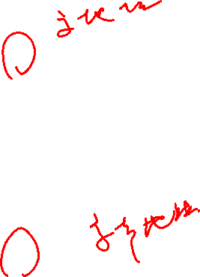
存储器操作数举例1
C code:
g = h + A[8];
  g 在 $s1, h 在 $s2, A的基址在 $s3
编译成MIPS代码:
  下标8（数组第8个分量）需要32的偏移
    每个字对应4个字节
lw $t0, 32($s3) # load word
add $s1, $s2, $t0
偏移量
offset
基址寄存器
Base register
Chapter 2 — Instructions: Language of the Computer — <number>
Notes:
The University of Adelaide, School of Computer Science
Chapter 2 — Instructions: Language of the Computer

Slide 10
存储器操作数举例2
C code:
A[12] = h + A[8];
  h in $s2, base address of A in $s3
Compiled MIPS code:
  Index 8 requires offset of 32
lw $t0, 32($s3) # load word
add $t0, $s2, $t0
sw $t0, 48($s3) # store word
Chapter 2 — Instructions: Language of the Computer — <number>
Notes:
The University of Adelaide, School of Computer Science
Chapter 2 — Instructions: Language of the Computer

Slide 11

寄存器和主存储器
寄存器的访问速度比主存快得多
对主存储器数据的操作要用
取数指令lw (load word)
存数指令sw (store word)。
  需要执行更多的指令
编译器必须尽量使用寄存器访问变量
  仅当寄存器不够用时才把不经常使用的变量放到内存；
  寄存器的高效利用对系统优化非常重要。
Chapter 2 — Instructions: Language of the Computer — <number>
Notes:
The University of Adelaide, School of Computer Science
Chapter 2 — Instructions: Language of the Computer

Slide 12
常数或立即数操作数
指令中使用常数
addi $s3, $s3, 4（immediate）
没有减去立即数的减法指令
  可以使用负常数，即“加负数”实现减法
  addi $s2, $s1, -1
设计规则三：加速执行常用操作
  小常数操作出现的频率高
  立即数操作不用到内存取数
Chapter 2 — Instructions: Language of the Computer — <number>
Notes:
The University of Adelaide, School of Computer Science
Chapter 2 — Instructions: Language of the Computer

Slide 13
常数零
MIPS寄存器0（$zero）表示常数0
  不能被改写
在常用的操作中，很有用
  例如，可在寄存器之间传送数据
  add $t2, $s1, $zero
Chapter 2 — Instructions: Language of the Computer — <number>
Notes:
The University of Adelaide, School of Computer Science
Chapter 2 — Instructions: Language of the Computer

Slide 14
二进制无符号整数
给定一个n位数
§2.4 Signed and Unsigned Numbers
范围: 0 to +2^{n} – 1
举例
  0000 0000 0000 0000 0000 0000 0000 1011₂
  = 0 + … + 1×2³ + 0×2² +1×2¹ +1×2⁰
  = 0 + … + 8 + 0 + 2 + 1 = 11₁₀
32位数
  0 to +4,294,967,295
Chapter 2 — Instructions: Language of the Computer — <number>
Notes:
The University of Adelaide, School of Computer Science
Chapter 2 — Instructions: Language of the Computer

Slide 15
二进制补码表示有符号整数
x是一个n位数
范围: –2^{n – 1} to +2^{n – 1} – 1
举例
  1111 1111 1111 1111 1111 1111 1111 1100₂
  = –1×2³¹ + 1×2³⁰ + … + 1×2² +0×2¹ +0×2⁰
  = –2,147,483,648 + 2,147,483,644 = –4₁₀
32位数
  –2,147,483,648 to +2,147,483,647
Chapter 2 — Instructions: Language of the Computer — <number>
Notes:
The University of Adelaide, School of Computer Science
Chapter 2 — Instructions: Language of the Computer

Slide 16
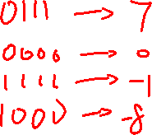
二进制补码表示有符号整数
31位是符号位
  1表示负数
  0表示非负
–(–2^{n – 1}) 不能表示
非负数的无符号数和二进制补码是相同的
一些特殊的数
  0: 0000 0000 … 0000
  –1: 1111 1111 … 1111
  绝对值最大负数: 1000 0000 … 0000
  最大正数: 0111 1111 … 1111
Chapter 2 — Instructions: Language of the Computer — <number>
Notes:
The University of Adelaide, School of Computer Science
Chapter 2 — Instructions: Language of the Computer

Slide 17

有符号数（二进制补码）的取反
取反加1
  取反的含义1 → 0, 0 → 1
举例：对+2的求反
  +2 = 0000 0000 … 0010₂
  –2 = 1111 1111 … 1101₂ + 1
  = 1111 1111 … 1110₂
Chapter 2 — Instructions: Language of the Computer — <number>
Notes:
The University of Adelaide, School of Computer Science
Chapter 2 — Instructions: Language of the Computer

Slide 18
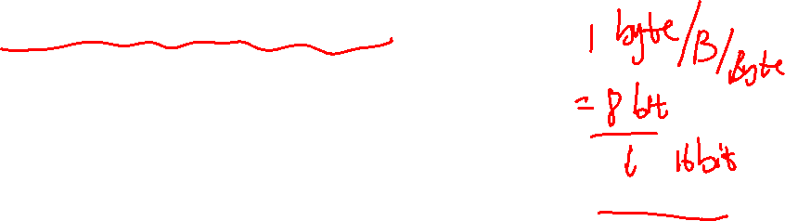
符号扩展
使用更多的位表示一个数
  数值保持不变
在MIPS指令集中
  addi: extend immediate value 立即数扩展
  Lb,lh: extend loaded byte/halfword 取字节/半字扩展
  beq, bne: extend the displacement 跳转后的位置扩展（相等/不相等跳转）
复制符号位到左侧
  对照无符号数：用0扩充
举例: 8-bit to 16-bit
  +2: 0000 0010 => 0000 0000 0000 0010
  –2: 1111 1110 => 1111 1111 1111 1110
Chapter 2 — Instructions: Language of the Computer — <number>
Notes:
The University of Adelaide, School of Computer Science
Chapter 2 — Instructions: Language of the Computer

Slide 19

指令表示
指令用二进制编码
  称为机器代码
MIPS 指令
  32位指令字编码
  指令格式中若干字段分别用于表示操作码, 寄存器编号, …
  非常规整
寄存器编号【参考教材71页图2-14】
  $t0 – $t7 are reg’s 8 – 15
  $t8 – $t9 are reg’s 24 – 25
  $s0 – $s7 are reg’s 16 – 23
§2.5 Representing Instructions in the Computer
Chapter 2 — Instructions: Language of the Computer — <number>
Notes:
The University of Adelaide, School of Computer Science
Chapter 2 — Instructions: Language of the Computer

Slide 20
MIPS中寄存器指令
op
rs
rt
rd
shamt
funct
6 bits
5 bits
5 bits
5 bits
5 bits
6 bits
指令字段
  op: 操作码(opcode)
  rs: 第一个源寄存器编号
  rt: 第二个源寄存器编号
  rd: 目的寄存器编号
  shamt: 移位位数(00000 表示不移位)
  funct: 功能码（扩展操作码） (extends opcode)
Chapter 2 — Instructions: Language of the Computer — <number>
Notes:
The University of Adelaide, School of Computer Science
Chapter 2 — Instructions: Language of the Computer

Slide 21

R-型（寄存器）操作举例
op
rs
rt
rd
shamt
funct
6 bits
5 bits
5 bits
5 bits
5 bits
6 bits
add $t0, $s1, $s2
special
$s1
$s2
$t0
0
add
0
17
18
8
0
32
000000
10001
10010
01000
00000
100000
00000010001100100100000000100000₂ = 02324020₁₆
Chapter 2 — Instructions: Language of the Computer — <number>
Notes:
The University of Adelaide, School of Computer Science
Chapter 2 — Instructions: Language of the Computer

Slide 22
十六进制
基底是16
  二进制串的压缩表示（使用16进制的原因）
  四位二进制组成一个十六进制数
0 | 0000 | 4 | 0100 | 8 | 1000 | c | 1100
1 | 0001 | 5 | 0101 | 9 | 1001 | d | 1101
2 | 0010 | 6 | 0110 | a | 1010 | e | 1110
3 | 0011 | 7 | 0111 | b | 1011 | f | 1111
Example: eca8 6420
  1110 1100 1010 1000 0110 0100 0010 0000
Chapter 2 — Instructions: Language of the Computer — <number>
Notes:
The University of Adelaide, School of Computer Science
Chapter 2 — Instructions: Language of the Computer

Slide 23
MIPS I型（立即数指令）
op
rs
rt
constant or address
6 bits
5 bits
5 bits
16 bits
立即数的算术和读数/存数指令
  rt: 目的或源寄存器编号
  常数的取值范围: –2¹⁵ to +2¹⁵ – 1
  地址：偏移加上rs中的基址
设计原则4：优秀的设计需要适宜的折中方案
  不同类型指令采用不同的解码方式，但都是32位相同的指令长度
  尽可能保持相似的指令格式
Chapter 2 — Instructions: Language of the Computer — <number>
Notes:
The University of Adelaide, School of Computer Science
Chapter 2 — Instructions: Language of the Computer

Slide 24
指令格式举例1
如果数组A的基址放在$t1中，h存放在$s2中，这C语言写的语句：
A[300]=h+A[300]编译成汇编语言，则为：
lw $t0, 1200($t1) # $t0=A[300]
Add $t0, $s2, $t0 # $t0=h+A[300]
Sw $t0, 1200($t1) #把h+A[300]存到原来A[300]所在的单元。

Slide 25
指令格式举例1-2
汇编语言编写的程序：
lw $t0, 1200($t1)
Add $t0, $s2, $t0
Sw $t0,1200($t1)
寄存器编号
  $t0 – $t7 are reg’s 8 – 15
  $t8 – $t9 are reg’s 24 – 25
  $s0 – $s7 are reg’s 16 – 23
变成机器语言，如下：
op | rs | rt | rd | Address /shamd | funct
35 | 9 | 8 | 1200
0 | 18 | 8 | 8 | 0 | 32
43 | 9 | 8 | 1200

Slide 26
指令格式举例1-3
op | rs | rt | rd | Address /shamd | funct
35 | 9 | 8 | 1200
0 | 18 | 8 | 8 | 0 |  | 32
43 | 9 | 8 | 1200
汇编语言编写的程序：
lw $t0, 1200($t1)
Add $t0, $s2, $t0
Sw $t0,1200($t1)
存在存储器中的形式为上表的2进制：
op | rs | rt | rd | Address /shamd |  | funct
100011 | 01001 | 01000 | 0000 0100 1011 0000
000000 | 10010 | 01000 | 01000 | 00000 | 100000
101011 | 01001 | 01000 | 0000 0100 1011 0000

Slide 27


课堂练习
addi $t0,$s6,4
add $t1,$s6,$0
sw $t1,0($t0)
lw $t0,0($t0)
add $s0,$t1,$t0
2.10 请把右侧的MIPS代码翻译为机器语言（可参照P57图2-6）
op | rs | rt | rd | Address /shamd | funct
8 | 22 | 8 | 4
0 | 22 | 0 | 9 | 0 | 32
43 | 8 | 9 | 0
35 | 8 | 8 | 0
0 | 9 | 8 | 16 | 0 | 32
Chapter 2 — Instructions: Language of the Computer — <number>

Slide 28

存储程序
The BIG Picture
指令用二进制表示，像数一样
指令和数据存储在存储器中
程序可以被其他程序操作
  例如，编译，连接，…
“二进制兼容”可以让编译后的程序运行在不同的计算机上
  标准的ISAs（软件编程的标准）
Chapter 2 — Instructions: Language of the Computer — <number>
Notes:
The University of Adelaide, School of Computer Science
Chapter 2 — Instructions: Language of the Computer

Slide 29
逻辑操作
对位进行处理的指令
§2.6 Logical Operations
逻辑操作 | C | Java | MIPS
左移 | << | << | sll
右移 | >> | >>> | srl
按位与 | & | & | and, andi
按位或 | | | | | or, ori
按位取反 | ~ | ~ | nor
用于对字中的若干 “位”
打包和拆包的操作
Chapter 2 — Instructions: Language of the Computer — <number>
Notes:
The University of Adelaide, School of Computer Science
Chapter 2 — Instructions: Language of the Computer

Slide 30
移位操作
op
rs
rt
rd
shamt
funct
6 bits
5 bits
5 bits
5 bits
5 bits
6 bits
shamt: 移多少位
逻辑左移sll
  左移空位填0
  逻辑左移i位相当于乘2^{i}
逻辑右移srl
  逻辑右移空位填0
  逻辑右移i位相当于除2^{i}（仅对无符号数）
Chapter 2 — Instructions: Language of the Computer — <number>
Notes:
The University of Adelaide, School of Computer Science
Chapter 2 — Instructions: Language of the Computer

Slide 31
“与”操作
可用于一个字中的掩码操作
  选择某些位，其他位清零
and $t0, $t1, $t2
$t2
0000 0000 0000 0000 0000 1101 1100 0000
$t1
0000 0000 0000 0000 0011 1100 0000 0000
$t0
0000 0000 0000 0000 0000 1100 0000 0000
Chapter 2 — Instructions: Language of the Computer — <number>
Notes:
The University of Adelaide, School of Computer Science
Chapter 2 — Instructions: Language of the Computer

Slide 32
“或” 操作
用于把包含字中的一些位置1，其他位不变
or $t0, $t1, $t2
$t2
0000 0000 0000 0000 0000 1101 1100 0000
$t1
0000 0000 0000 0000 0011 1100 0000 0000
$t0
0000 0000 0000 0000 0011 1101 1100 0000
Chapter 2 — Instructions: Language of the Computer — <number>
Notes:
The University of Adelaide, School of Computer Science
Chapter 2 — Instructions: Language of the Computer

Slide 33
按位“取反”操作
用于改变字中的一些位
  0变成1,1变成0
MIPS 3-操作数指令NOR
  a NOR b == NOT ( a OR b ) “或非”
nor $t0, $t1, $zero
Register 0: always read as zero
$t1
0000 0000 0000 0000 0011 1100 0000 0000
$t0
1111 1111 1111 1111 1100 0011 1111 1111
Chapter 2 — Instructions: Language of the Computer — <number>
Notes:
The University of Adelaide, School of Computer Science
Chapter 2 — Instructions: Language of the Computer

Slide 34
决策指令
如果条件为真，跳转到被标签的指令执行
  否则，继续执行
beq rs, rt, L1
  if (rs == rt)转到标签为L1的指令执行
bne rs, rt, L1
  if (rs != rt)转到标签为L1的指令执行;
j L1
  无条件跳转到标签为L1的指令执行
§2.7 Instructions for Making Decisions
Chapter 2 — Instructions: Language of the Computer — <number>
Notes:
The University of Adelaide, School of Computer Science
Chapter 2 — Instructions: Language of the Computer

Slide 35

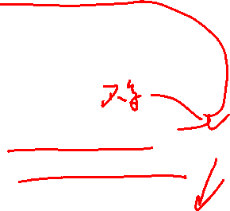
编译IF语句
C code:
if (i==j) f = g+h;
else f = g-h;
  f, g, … in $s0, $s1, …
编译成MIPS 代码:
bne $s3, $s4, Else
add $s0, $s1, $s2
j Exit
Else: sub $s0, $s1, $s2
Exit: …
Assembler calculates addresses
Chapter 2 — Instructions: Language of the Computer — <number>
Notes:
The University of Adelaide, School of Computer Science
Chapter 2 — Instructions: Language of the Computer

Slide 36
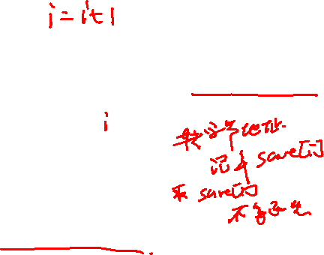
编译循环语句
C code:
while (save[i] == k)
i += 1;
  i in $s3, k in $s5, address of save in $s6
Compiled MIPS code:
Loop: sll $t1, $s3, 2
add $t1, $t1, $s6
lw $t0, 0($t1)
bne $t0, $s5, Exit
addi $s3, $s3, 1
j Loop
Exit: …
Chapter 2 — Instructions: Language of the Computer — <number>
Notes:
The University of Adelaide, School of Computer Science
Chapter 2 — Instructions: Language of the Computer

Slide 37
基本块
一个基本块是一个指令序列，其中
  内部没有跳出的指令（结束指令除外）
  也没有被跳转到的指令（开始指令除外）
编译器标识基本快用于优化
高级处理机能够加速基本块的执行
Chapter 2 — Instructions: Language of the Computer — <number>
Notes:
The University of Adelaide, School of Computer Science
Chapter 2 — Instructions: Language of the Computer

Slide 38
更多的条件操作
如果条件为真置1，否则置0
slt rd, rs, rt；小于则置位
if (rs < rt) rd = 1; else rd = 0;
slti rt, rs, constant
  if (rs < constant) rt = 1; else rt = 0;
beq，bne可以和其他指令结合使用
  slt $t0, $s1, $s2 # if ($s1 < $s2)$t0=1;
  bne $t0, $zero, L # $t0 not equal to zero branch to L
Chapter 2 — Instructions: Language of the Computer — <number>
Notes:
The University of Adelaide, School of Computer Science
Chapter 2 — Instructions: Language of the Computer

Slide 39
分支指令设计
为什么没有blt，bge等指令？
硬件执行<, ≥, …比=, ≠慢
  指令中结合分支指令包含更多工作，需要更慢的时钟
  所有指令都受到了影响
Beq和bne是较常用的
这是一个很好的设计折中方案
Chapter 2 — Instructions: Language of the Computer — <number>
Notes:
The University of Adelaide, School of Computer Science
Chapter 2 — Instructions: Language of the Computer

Slide 40
有符号数和无符号数对比
有符号数比较: slt, slti
无符号数比较: sltu, sltui
举例
  $s0 = 1111 1111 1111 1111 1111 1111 1111 1111
  $s1 = 0000 0000 0000 0000 0000 0000 0000 0001
  slt $t0, $s0, $s1 # signed
    –1 < +1 ⇒ $t0 = 1
  sltu $t0, $s0, $s1 # unsigned
    +4,294,967,295 > +1 ⇒ $t0 = 0
Chapter 2 — Instructions: Language of the Computer — <number>
Notes:
The University of Adelaide, School of Computer Science
Chapter 2 — Instructions: Language of the Computer

Slide 41

过程调用
遵循步骤
  将参数放在过程可以访问的寄存器里
  将控制转移给过程
  获得过程所需要的存储资源
  执行过程的操作（请求的任务）
  将结果的值放在调用程序可以访问到的寄存器
  将控制返回到调用点
§2.8 Supporting Procedures in Computer Hardware
Chapter 2 — Instructions: Language of the Computer — <number>
Notes:
The University of Adelaide, School of Computer Science
Chapter 2 — Instructions: Language of the Computer

Slide 42
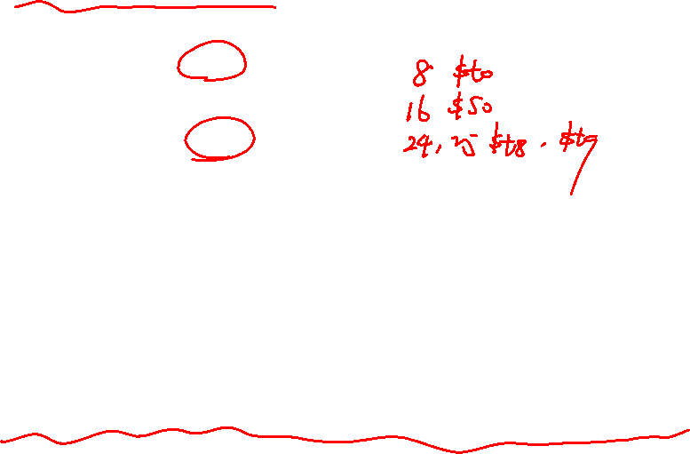
寄存器的使用
$a0 – $a3: 传递参数 (reg’s 4 – 7)
$v0, $v1: 返回结果值 (reg’s 2 and 3)
$t0 – $t9: 临时寄存器
  可以被调用者改写
$s0 – $s7: 保存参数
  必须被调用者保存和恢复
$gp: 静态数据的全局指针寄存器(reg 28)
global pointer for static data (reg 28)
$sp: 堆栈指针寄存器stack pointer (reg 29)
$fp: 帧指针寄存器(frame pointer) ，
保存过程帧的第一个字 (reg 30)
$ra:返回地址寄存器 return address (reg 31)
Chapter 2 — Instructions: Language of the Computer — <number>
Notes:
The University of Adelaide, School of Computer Science
Chapter 2 — Instructions: Language of the Computer

Slide 43

过程调用指令
过程调用：跳转和链接
jal ProcedureLabel
  下一条指令的地址在寄存器$ra中
  跳转到目标地址
过程返回:寄存器跳转 jump register
jr $ra
  拷贝$ra到程序计数器
  也被用于运算后跳转
  例如用于case/switch分支语句e.g
Chapter 2 — Instructions: Language of the Computer — <number>
Notes:
The University of Adelaide, School of Computer Science
Chapter 2 — Instructions: Language of the Computer

Slide 44
不调用其他过程（叶过程）例子
C code:
int leaf_example (int g, h, i, j)
{ int f;
f = (g + h) - (i + j);
return f;
}
  参数 g, …, j 在 $a0, …, $a3中
  f 在 $s0 (因此，需要存储$s0到堆栈)
  结果在$v0
Chapter 2 — Instructions: Language of the Computer — <number>
Notes:
The University of Adelaide, School of Computer Science
Chapter 2 — Instructions: Language of the Computer

Slide 45

不调用其他过程的例子
MIPS code:
leaf_example:
addi $sp, $sp, -4
sw $s0, 0($sp)
add $t0, $a0, $a1
add $t1, $a2, $a3
sub $s0, $t0, $t1
add $v0, $s0, $zero
lw $s0, 0($sp)
addi $sp, $sp, 4
jr $ra
存储 $s0 到堆栈
g+h----t0
i+j---t1 过程体
(g + h) - (i + j)
结果 (s0----v0)
恢复 $s0
返回
  参数 g, …, j 在 $a0, …, $a3中;f 在 $s0 (因此，需要存储$s0到堆栈);结果在$v0
Chapter 2 — Instructions: Language of the Computer — <number>
Notes:
The University of Adelaide, School of Computer Science
Chapter 2 — Instructions: Language of the Computer

Slide 46
嵌套过程—非叶过程(Non-Leaf Procedures)
过程调用其他过程
对于嵌套调用，调用者需要存储到堆栈的信息:
  它的返回地址
  调用后还需要用的任何参数寄存器和临时寄存器
调用后返回，寄存器会从堆栈中恢复
Chapter 2 — Instructions: Language of the Computer — <number>
Notes:
The University of Adelaide, School of Computer Science
Chapter 2 — Instructions: Language of the Computer

Slide 47

嵌套过程举例 Non-Leaf Procedure Example
C code:
int fact (int n)
{
if (n < 1) return f;
else return n * fact(n - 1);
}
  参数n放在 $a0
  结果放在 $v0
Chapter 2 — Instructions: Language of the Computer — <number>
Notes:
The University of Adelaide, School of Computer Science
Chapter 2 — Instructions: Language of the Computer

Slide 48
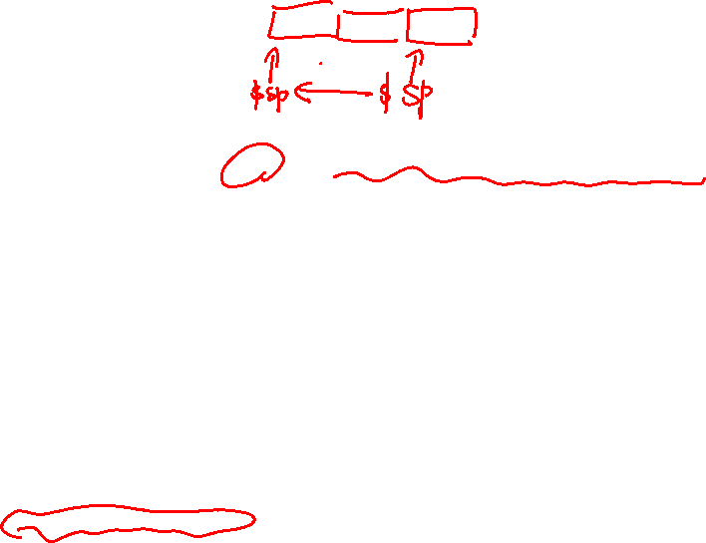
嵌套过程举例 Non-Leaf Procedure Example
MIPS code:
fact:
addi $sp, $sp, -8 # adjust stack for 2 items
sw $ra, 4($sp) # save return address
sw $a0, 0($sp) # save argument（存参数）
slti $t0, $a0, 1 # test for n < 1
beq $t0, $zero, L1
addi $v0, $zero, 1 # if so, result is 1
addi $sp, $sp, 8 # pop 2 items from stack
jr $ra # and return
L1: addi $a0, $a0, -1 # else decrement n
jal fact # recursive call(递归调用)
lw $a0, 0($sp) # restore original n
lw $ra, 4($sp) # and return address
addi $sp, $sp, 8 # pop 2 items from stack
mul $v0, $a0, $v0 # multiply to get result
jr $ra # and return
Chapter 2 — Instructions: Language of the Computer — <number>
Notes:
The University of Adelaide, School of Computer Science
Chapter 2 — Instructions: Language of the Computer

Slide 49
嵌套过程的执行
79972 addi $a0, $a0, 2 79976 jal 80000 (fact) 79980 j 80100(exit)
$ra=80044
$a0=1
$ra=80044
$a0=0
$ra=79980
$a0=2
80000 (fact):
80004 addi $sp, $sp, -8 80008 sw $ra, 4($sp) 80012 sw $a0, 0($sp)
80016 slti $t0, $a0, 1 80020 beq $t0, $zero, 3(L1)
80024 addi $v0, $zero, 1 80028 addi $sp, $sp, 8 80032 jr $ra
80036 (L1):addi $a0, $a0, -1 80040 jal 80000 (fact)
80044 lw $a0, 0($sp) 80048 lw $ra, 4($sp) 80052 addi $sp, $sp, 8
80056 mul $v0, $a0, $v0
80060 jr $ra
80000 (fact):
80004 addi $sp, $sp, -8 80008 sw $ra, 4($sp) 80012 sw $a0, 0($sp)
80016 slti $t0, $a0, 1 80020 beq $t0, $zero, 3(L1)
80024 addi $v0, $zero, 1 80028 addi $sp, $sp, 8 80032 jr $ra
80036 (L1):addi $a0, $a0, -1 80040 jal 80000 (fact)
80044 lw $a0, 0($sp) 80048 lw $ra, 4($sp) 80052 addi $sp, $sp, 8
80056 mul $v0, $a0, $v0
80060 jr $ra
80000 (fact):
80004 addi $sp, $sp, -8 80008 sw $ra, 4($sp) 80012 sw $a0, 0($sp)
80016 slti $t0, $a0, 1 80020 beq $t0, $zero, 3(L1)
80024 addi $v0, $zero, 1 80028 addi $sp, $sp, 8 80032 jr $ra
80036 (L1):addi $a0, $a0, -1 80040 jal 80000 (fact)
80044 lw $a0, 0($sp) 80048 lw $ra, 4($sp) 80052 addi $sp, $sp, 8
80056 mul $v0, $a0, $v0
80060 jr $ra
80100 (exit): add $s3,$s4,$t2
Chapter 2 — Instructions: Language of the Computer — <number>
Notes:
The University of Adelaide, School of Computer Science
Chapter 2 — Instructions: Language of the Computer

Slide 50


堆栈中的局部数据 Local Data on the Stack
指向过程帧的第一个字
指向栈顶
局部数据由被调用者分配
e.g., C 自动分配变量
过程帧（栈中包含过程所保存的寄存器和局部变量的片段，也称活动记录）
  被一些编译器使用控制堆栈存储
Chapter 2 — Instructions: Language of the Computer — <number>
Notes:
The University of Adelaide, School of Computer Science
Chapter 2 — Instructions: Language of the Computer

Slide 51


内存布局Memory Layout
正文（Text）：程序代码
静态数据：全局变量
e.g., C语言静态变量，常数数组和字符串
  $gp 初始化地址，允许段内的± 偏移
动态数据：堆，如链表等
堆栈：自动存储
$gp的正负16位的偏移量可以访问从0x1000 0000到0x1000 ffff之间的 内存空间。
Chapter 2 — Instructions: Language of the Computer — <number>
Notes:
The University of Adelaide, School of Computer Science
Chapter 2 — Instructions: Language of the Computer

Slide 52
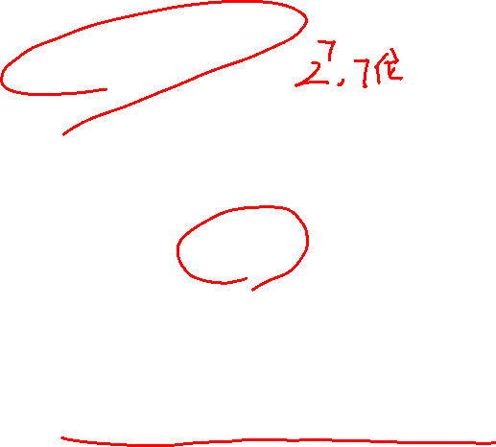
字符数据 （包括汉字）
字节编码的字符集
ASCII: 128 个
    95 graphic, 33 control
  Latin-1: 256 个
    ASCII, +96 more graphic characters
Unicode: 32位字符集
  Used in Java, C++ wide characters, …
  宽字符世界上大多数字母表
  UTF-8, UTF-16: 可变长度编码
§2.9 Communicating with People
Chapter 2 — Instructions: Language of the Computer — <number>
Notes:
The University of Adelaide, School of Computer Science
Chapter 2 — Instructions: Language of the Computer

Slide 53
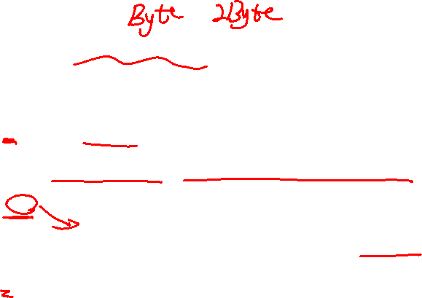
字节/半字操作 Byte/Halfword Operations
使用位操作
MIPS字节/半字 读取/存储
字符串处理是较常用的方式
lb rt, offset(rs) lh rt, offset(rs)
  Sign extend to 32 bits in rt
lbu rt, offset(rs) lhu rt, offset(rs)
  Zero extend to 32 bits in rt
sb rt, offset(rs) sh rt, offset(rs)
  存储恰恰是字节或半字的形式
Chapter 2 — Instructions: Language of the Computer — <number>
Notes:
The University of Adelaide, School of Computer Science
Chapter 2 — Instructions: Language of the Computer

Slide 54
字符串拷贝举例 String Copy Example
C code (naïve):
  非终止字符串Null-terminated string
void strcpy (char x[], char y[])
{ int i;
i = 0;
while ((x[i]=y[i])!=‘\0’)
i += 1;
}
  假定x, y 基地址在 $a0, $a1中；
  i 在 $s0 中。
Chapter 2 — Instructions: Language of the Computer — <number>
Notes:
The University of Adelaide, School of Computer Science
Chapter 2 — Instructions: Language of the Computer

Slide 55
字符串拷贝String Copy Example
MIPS code:
strcpy:
addi $sp, $sp, -4 # 为保存i调整堆栈指针，
sw $s0, 0($sp) # 把i送栈中【i在 $s0 中】
add $s0, $zero, $zero # 将i置“0”， 【i = 0+0】
L1: add $t1, $s0, $a1 # addr of y[i] in $t1
lbu $t2, 0($t1) # $t2 = y[i]
add $t3, $s0, $a0 # addr of x[i] in $t3
sb $t2, 0($t3) # x[i] = y[i]
beq $t2, $zero, L2 # exit loop if y[i] == 0
addi $s0, $s0, 1 # i = i + 1
j L1 # next iteration of loop
L2: lw $s0, 0($sp) # restore saved $s0
addi $sp, $sp, 4 # pop 1 item from stack
jr $ra # and return
假定x, y 基地址在 $a0, $a1中, i 在 $s0 中
Chapter 2 — Instructions: Language of the Computer — <number>
Notes:
The University of Adelaide, School of Computer Science
Chapter 2 — Instructions: Language of the Computer

Slide 56

32位常数 32-bit Constants
大部分常数都比较小，16位表示立即数足够了，偶尔使用32位常数。
lui rt, constant
  取立即数并放到高16位
§2.10 MIPS Addressing for 32-Bit Immediates and Addresses
lui $s0, 61
0000 0000 0011 1101 0000 0000 0000 0000
ori $s0, $s0, 2304
0000 0000 0111 1101 0000 1001 0000 0000
Ori立即数或， $s0与常数2304“或”，结果放在$s0形成一个32位的常数
Chapter 2 — Instructions: Language of the Computer — <number>
Notes:
The University of Adelaide, School of Computer Science
Chapter 2 — Instructions: Language of the Computer

Slide 57
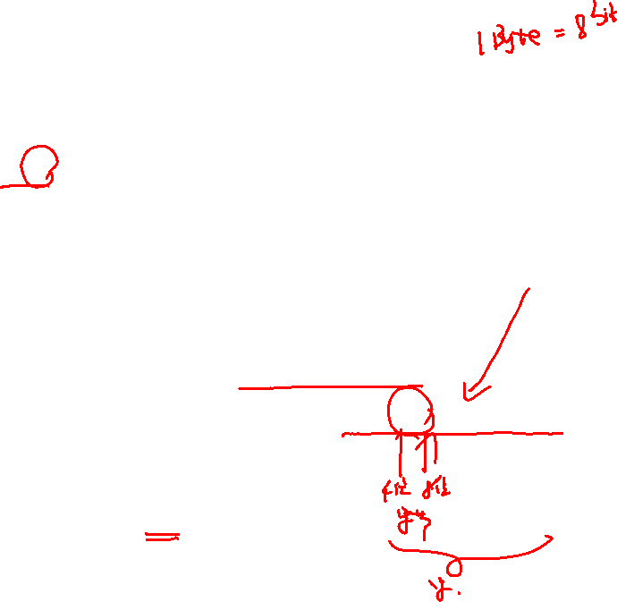
课堂练习
P115-2.38 对于如下代码：
lbu $t0，0($t1)
sw $t0，0($t2)
假设寄存器$t1中存放地址0x1000 0000，寄存器$t2中存放地址0x1000 0010.注意MIPS体系结构使用大端地址。假设地址0x1000 0000的数据是0x81223344，寄存器$t2指向的地址中存放的数值是多少？
0x00000081

Slide 58
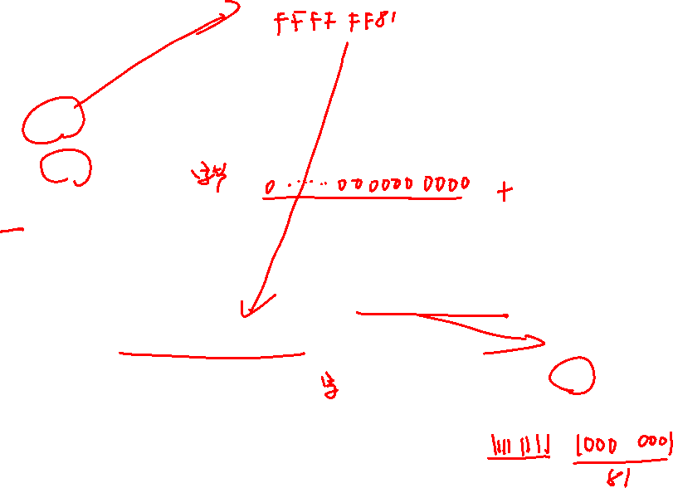
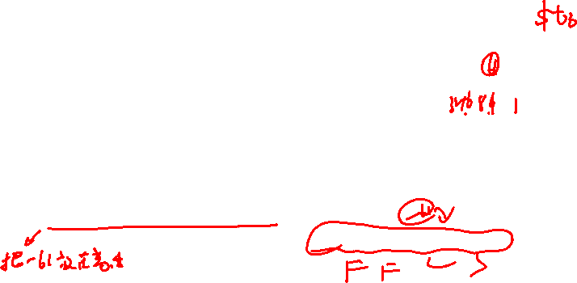
课堂练习
P115-2.38 对于如下代码：
lb $t0，0($t1)
sw $t0，0($t2)
lui $t3, - 61
sw $t3，0($t1)
假设寄存器$t1中存放地址0x1000 0000，寄存器$t2中存放地址0x1000 0010.注意MIPS体系结构使用大端地址。假设地址0x1000 0000的数据是0x81223344，寄存器$t1和$t2指向的地址中存放的数值是多少？
0x1000 0000中存放的是：FFC3 0000
0x1000 0010中存放的是：FFFF FF81
0000 0000 0011 1101 0000 0000 0000 0000
(61)
1111 1111 1100 0011 0000 0000 0000 0000

Slide 59

分支地址 Branch Addressing
分支指令说明
  操作码，两个寄存器，两个地址
  大多数跳转目标离跳出的位置较近
  向前或向后
op
rs
rt
constant or address
6 bits
5 bits
5 bits
16 bits
PC相对寻址
  目标地址 = PC + offset × 4
  此时PC的增加量是4的倍数
Chapter 2 — Instructions: Language of the Computer — <number>
Notes:
The University of Adelaide, School of Computer Science
Chapter 2 — Instructions: Language of the Computer

Slide 60
跳转地址Jump Addressing
跳转（j和jal）的目标地址可以在代码段的任何位置
  指令除op外，指令其它字段都是地址
op
address
6 bits
26 bits
直接跳转到地址
Target address = PC_{31…28} : (address × 4)
4位
28位
Chapter 2 — Instructions: Language of the Computer — <number>
Notes:
The University of Adelaide, School of Computer Science
Chapter 2 — Instructions: Language of the Computer

Slide 61

目标地址 Target Addressing Example
早期例子的循环代码
设循环的起始地址是80000
Loop: sll $t1, $s3, 2 | 80000 | 0 | 0 | 19 | 9 | 2 | 0
add $t1, $t1, $s6 | 80004 | 0 | 9 | 22 | 9 | 0 | 32
lw $t0, 0($t1) | 80008 | 35 | 9 | 8 | 0
bne $t0, $s5, Exit | 80012 | 5 | 8 | 21 | 2
addi $s3, $s3, 1 | 80016 | 8 | 19 | 19 | 1
j Loop | 80020 | 2 | 20000
Exit: … | 80024
Chapter 2 — Instructions: Language of the Computer — <number>
Notes:
The University of Adelaide, School of Computer Science
Chapter 2 — Instructions: Language of the Computer

Slide 62
远程分支Branching Far Away
如果跳转对象地址太大无法用16位的偏移表示，汇编将重写代码
【把短跳转（2¹⁶ 范围）
变成长跳转（2²⁶ 范围）】
Example
  beq $s0,$s1, L1
  ↓
  bne $s0,$s1, L2
  j L1
  L2: …
Chapter 2 — Instructions: Language of the Computer — <number>
Notes:
The University of Adelaide, School of Computer Science
Chapter 2 — Instructions: Language of the Computer

Slide 63

地址模式总结 Addressing Mode Summary
Chapter 2 — Instructions: Language of the Computer — <number>
Notes:
The University of Adelaide, School of Computer Science
Chapter 2 — Instructions: Language of the Computer

Slide 64
2.11并行与指令：同步
处理器共享存储器同一区域
P1 写, P2 读
（任务1写的结果是任务2要读取得值）
  如果P1和P2不同步，将发生数据竞争
  结果由访问次序决定
  依赖硬件提供同步指令
  （例如：lock和unlock指令，控制一个“互斥区”）
  多核处理器的情况下：
  任务1 Sw $t0,0($s0)
  任务2 Lw $t1,0($s0)
  此时，任务2和任务1必须同步，否则，无法判断$t1中读取的是$t0,还是0（$s0）单元以前的数值。
§2.11 Parallelism and Instructions: Synchronization
Chapter 2 — Instructions: Language of the Computer — <number>
Notes:
The University of Adelaide, School of Computer Science
Chapter 2 — Instructions: Language of the Computer

Slide 65
2.11并行与指令：同步
  原子读/写内存操作
  在读和写之间，不再允许对该空间的其他操作
  可以是单一的指令
  例如寄存器和内存之间的原子交换
  或者指令的原子配对
§2.11 Parallelism and Instructions: Synchronization
Chapter 2 — Instructions: Language of the Computer — <number>
Notes:
The University of Adelaide, School of Computer Science
Chapter 2 — Instructions: Language of the Computer

Slide 66
MIPS中的同步Synchronization in MIPS
链接取数(Load linked)
ll rt, offset(rs)
条件存数(Store conditional)
sc rt, offset(rs)
  如果ll指令所指定的锁单元的内容在sc指令执行前已经被改变，sc指令执行失败，rt返回0；
  如果没改变该地址内容则成功，rt返回1；
  例如：atomic swap (检测和设置锁变量)
  try: add $t0,$zero,$s4 ;copy exchange value
  ll $t1,0($s1) ;load linked
  sc $t0,0($s1) ;store conditional
  beq $t0,$zero,try ;branch store fails
  add $s4,$zero,$t1 ;put load value in $s4
Chapter 2 — Instructions: Language of the Computer — <number>
Notes:
The University of Adelaide, School of Computer Science
Chapter 2 — Instructions: Language of the Computer

Slide 67

编译并执行程序 Translation and Startup
许多编译器直接产生目标模块
§2.12 Translating and Starting a Program
静态链接
Chapter 2 — Instructions: Language of the Computer — <number>
Notes:
The University of Adelaide, School of Computer Science
Chapter 2 — Instructions: Language of the Computer

Slide 68

汇编伪指令 Assembler Pseudo Instructions
大多数汇编指令和机器指令是一对一的
特殊的是伪指令
伪指令：汇编指令的变种
move $t0, $t1 → add $t0, $zero, $t1
blt $t0, $t1, L → slt $at, $t0, $t1
bne $at, $zero, L
  $at (register 1): 汇编程序的临时寄存器（使用汇编语言时候的硬件额外的开销）
Chapter 2 — Instructions: Language of the Computer — <number>
Notes:
The University of Adelaide, School of Computer Science
Chapter 2 — Instructions: Language of the Computer

Slide 69
生成目标模块Producing an Object Module
汇编器（或编译器）把程序翻译成机器语言
提供从部分构建完整程序的信息
目标文件头：描述目标文件其他部分的大小和位置
  正文段：翻译后的指令，包含机器语言代码
  静态数据段：包含在程序生命周期内分配的数据
  重定位信息，标记了一些程序加载进内存时依赖于绝对地址的指令和数据
  符号表，全局定义和外部引用
  调试信息：用于关联源文件
Chapter 2 — Instructions: Language of the Computer — <number>
Notes:
The University of Adelaide, School of Computer Science
Chapter 2 — Instructions: Language of the Computer

Slide 70
链接目标模块 Linking Object Modules
产生一个可执行的映像
  1. 合并段（代码和数据数据库象征性放入内存）
  2. 决定数据和指令标签的地址
  3. 修补引用（内部和外部引用）
可以留下依靠重定位程序修复的部分
  但虚拟内存，不需要做这些
  虚拟内存空间，程序必须以绝对地址装入
Chapter 2 — Instructions: Language of the Computer — <number>
Notes:
The University of Adelaide, School of Computer Science
Chapter 2 — Instructions: Language of the Computer

Slide 71
加载程序Loading a Program
把待执行的程序从硬盘的镜像文件读入内存
  1. 读取可执行文件头来确定正文段和数据段的大小
  2. 为正文和数据创建一个足够大的地址空间
  3. 把指令和初始数据拷贝到内存或者设置页表项,使它们可用
  4. 把主程序的参数复制到栈顶
  5. 初始化寄存器（包括堆栈指针$sp, 帧指针$fp, 全局指针$gp ）
  6. 跳转到启动进程
    复制参数到寄存器并调用主函数main
    主函数返回时，通过系统调用exit终止程序
Chapter 2 — Instructions: Language of the Computer — <number>
Notes:
The University of Adelaide, School of Computer Science
Chapter 2 — Instructions: Language of the Computer

Slide 72
动态链接库Dynamic Linking
调用时，只是连接或装入库文件
  过程代码重定位；
  避免所有程序中出现的链接库；但是这些库的信息是一次性代入内存，占用内存空间。只是在用到的时候才链接该库；
  自动装入最新的编译器中的版本的动态库。
Chapter 2 — Instructions: Language of the Computer — <number>
Notes:
The University of Adelaide, School of Computer Science
Chapter 2 — Instructions: Language of the Computer

Slide 73

晚过程连接 Lazy Linkage
（只是在用到的时候才链接该库）
Indirection table
Stub: Loads routine ID,
Jump to linker/loader
Linker/loader code
Dynamically
mapped code
Chapter 2 — Instructions: Language of the Computer — <number>
Notes:
The University of Adelaide, School of Computer Science
Chapter 2 — Instructions: Language of the Computer

Slide 74

启动一个Java程序 Starting Java Applications
运行在JVM上的指令集
把字节码的一些“热”方法编译成宿主机上的本地语言
解释字节码
Chapter 2 — Instructions: Language of the Computer — <number>
Notes:
The University of Adelaide, School of Computer Science
Chapter 2 — Instructions: Language of the Computer

Slide 75
C Sort Example
使用汇编指令的冒泡排序
（交换内存中两个位置所存的值）
Swap procedure (leaf)
  void swap(int v[], int k)
  {
  int temp;
  temp = v[k];
  v[k] = v[k+1];
  v[k+1] = temp;
  }
  v in $a0, k in $a1, temp in $t0
§2.13 A C Sort Example to Put It All Together
Chapter 2 — Instructions: Language of the Computer — <number>
Notes:
The University of Adelaide, School of Computer Science
Chapter 2 — Instructions: Language of the Computer

Slide 76
Swap过程 The Procedure Swap
C代码 （按照字编址） → MIPS代码（按照字节编址）
1、为程序变量分配寄存器； 【v in $a0, k in $a1, temp in $t0】
2、为过程体生成汇编代码；
3、保存过程调用间的寄存器
（本例中没有用到，因为本例是一个叶过程）；
swap: sll $t1, $a1, 2 # $t1 = k * 4 （按照字节编址）
add $t1, $a0, $t1 # $t1 = v+(k*4)
# (address of v[k])
lw $t0, 0($t1) # $t0 (temp) = v[k]
lw $t2, 4($t1) # $t2 = v[k+1]
sw $t2, 0($t1) # v[k] = $t2 (v[k+1])
sw $t0, 4($t1) # v[k+1] = $t0 (temp)
jr $ra # return to calling routine
Chapter 2 — Instructions: Language of the Computer — <number>
Notes:
The University of Adelaide, School of Computer Science
Chapter 2 — Instructions: Language of the Computer

Slide 77
编译优化的影响 Effect of Compiler Optimization
1、编译时间
2、指令数；
3、时钟周期
4、CPI
5、算法
执行时间是准确衡量程序性能的唯一标准
Chapter 2 — Instructions: Language of the Computer — <number>
Notes:
The University of Adelaide, School of Computer Science
Chapter 2 — Instructions: Language of the Computer

Slide 78
经验教训 Lessons Learnt
单独的指令数或CPI不能很好的描述性能
编译器优化对算法敏感
对比Java虚拟机解释Java/JIT编译代码已经足够快了
  某些情况要对编译完C进行优化
没什么能修复一个垃圾算法
Chapter 2 — Instructions: Language of the Computer — <number>
Notes:
The University of Adelaide, School of Computer Science
Chapter 2 — Instructions: Language of the Computer

Slide 79
数组和指针【简单介绍】
数组地址计算包括
  下标乘以元素长度
  加上数组基址
指针直接对应内存
  能避免下标计算的麻烦
§2.14 Arrays versus Pointers
Chapter 2 — Instructions: Language of the Computer — <number>
Notes:
The University of Adelaide, School of Computer Science
Chapter 2 — Instructions: Language of the Computer

Slide 80

例子：数组和指针实现Clearing Example: Clearing and Array
clear1(int array[], int size) 【使用下标】 { int i; for (i = 0; i < size; i += 1) array[i] = 0; } | clear2(int *array, int size) 【使用指针】 { int *p; for (p = &array[0]; p < &array[size]; p = p + 1) *p = 0; }
move $t0,$zero # i = 0 loop1: sll $t1,$t0,2 # $t1 = i * 4 add $t2,$a0,$t1 # $t2 = # &array[i] sw $zero, 0($t2) # array[i] = 0 addi $t0,$t0,1 # i = i + 1 slt $t3,$t0,$a1 # $t3 = # (i < size) bne $t3,$zero,loop1 # if (…) # goto loop1 | move $t0,$a0 # p = & array[0] sll $t1,$a1,2 # $t1 = size * 4 add $t2,$a0,$t1 # $t2 = # &array[size] loop2: sw $zero,0($t0) # Memory[p] = 0 addi $t0,$t0,4 # p = p + 4 slt $t3,$t0,$t2 # $t3 = #(p<&array[size]) bne $t3,$zero,loop2 # if (…) # goto loop2
Chapter 2 — Instructions: Language of the Computer — <number>
Notes:
The University of Adelaide, School of Computer Science
Chapter 2 — Instructions: Language of the Computer

Slide 81
数组与指针的比较
乘指令长度的操作变成移位操作
  下标计算用i的自增操作
  而右边的代码，直接增加了指针
编译器也可以获得和手动使用指针相同的效果
  用移位代替乘
  删除数组地址（下标变量）的计算
  可以使程序更清晰，更安全
Chapter 2 — Instructions: Language of the Computer — <number>
Notes:
The University of Adelaide, School of Computer Science
Chapter 2 — Instructions: Language of the Computer

Slide 82

Fallacies谬误
更强大的指令意味着更高的性能
  需求更少的指令
  但复杂指令实现困难
    可能带慢了所有的指令，包括简单指令
  编译器更擅长从简单指令译码
使用汇编程序获得高性能
  但现代编译器更适合现代的处理机
  代码量多，将会引起更多的错误，编写程序和调试所花的时间多
§2.18 Fallacies and Pitfalls
Chapter 2 — Instructions: Language of the Computer — <number>
Notes:
The University of Adelaide, School of Computer Science
Chapter 2 — Instructions: Language of the Computer

Slide 83
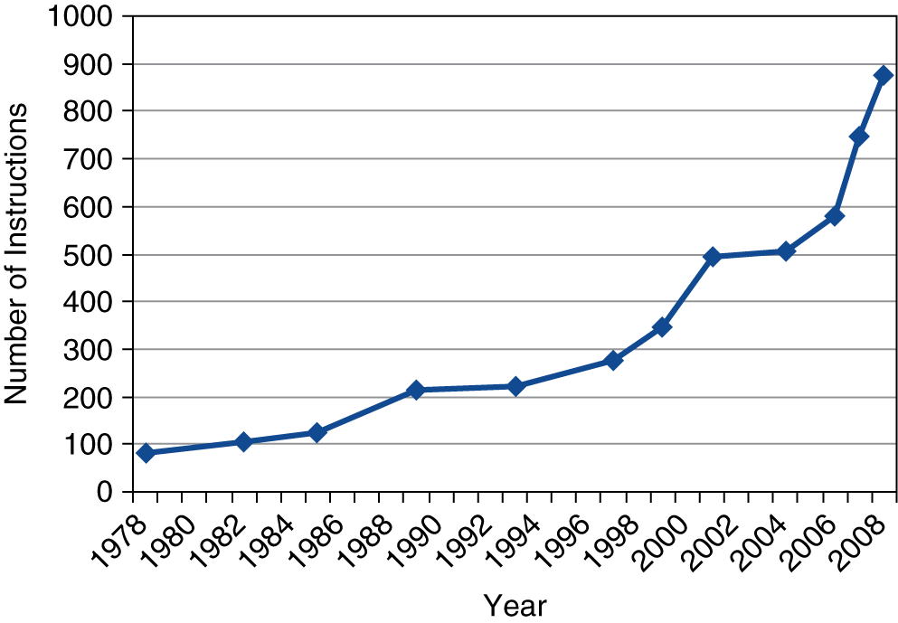
Fallacies谬误
向前兼容性⇒指令集不需改变
  但是他们增加了指令数量
x86 instruction set
Chapter 2 — Instructions: Language of the Computer — <number>
Notes:
The University of Adelaide, School of Computer Science
Chapter 2 — Instructions: Language of the Computer

Slide 84

陷阱Pitfalls
连续字的地址不连续
  Increment by 4, not by 1! 增量是4而不是1
在自动变量的定义过程外，使用指针指向该变量
  例如，使用一个过程中局部数组的指针，从该过程传出
  堆栈弹出后，指针变为无效
Chapter 2 — Instructions: Language of the Computer — <number>
Notes:
The University of Adelaide, School of Computer Science
Chapter 2 — Instructions: Language of the Computer

Slide 85
本章小结Concluding Remarks
设计原则Design principles
  1. 简单源于规整Simplicity favors regularity
  2. 越小越快Smaller is faster
  3. 加速执行常用操作Make the common case fast
  4. 优秀的设计需要适宜（复用）方案Good design demands good compromises
软件和硬件的各个层
编译器，汇编器，硬件
MIPS：典型的RISC指令集
相对于 x86是CISC指令集
§2.19 Concluding Remarks
Chapter 2 — Instructions: Language of the Computer — <number>
Notes:
The University of Adelaide, School of Computer Science
Chapter 2 — Instructions: Language of the Computer

Slide 86
本章小结Concluding Remarks
用标准测试程序评测MIPS指令的执行
  考虑加速常用的操作
  考虑折中的方案
指令类 | MIPS 示例 | SPEC2006 整数 | SPEC2006 浮点
Arithmetic | add, sub, addi | 16% | 48%
Data transfer | lw, sw, lb, lbu, lh, lhu, sb, lui | 35% | 36%
Logical | and, or, nor, andi, ori, sll, srl | 12% | 4%
Cond. Branch | beq, bne, slt, slti, sltiu | 34% | 8%
Jump | j, jr, jal | 2% | 0%
Chapter 2 — Instructions: Language of the Computer — <number>
Notes:
The University of Adelaide, School of Computer Science
Chapter 2 — Instructions: Language of the Computer

Slide 87
作业
2.14，2.26，2.39，2.40

Slide 88
课堂练习
MIPS中，常用的指令格式如下
已知如下二进制数列：
A: 0000 0001 0011 0011 1011 0000 0010 0000
B: 0000 1010 1011 0010 1010 1101 0111 0110
C: 0001 0110 1011 0011 0010 1101 0111 0010
假设寄存器$t0到$t7的寄存器号为8~15，所存初始数据大小为各自寄存器号，$s0~$s7的寄存器号为16~23，所存初始数据为各自寄存器号的2倍。
1.若A是add指令，则A中的目的寄存器名是什么、执行该指令后其中所存数据是什么?
2.若B是跳转指令，PC为 1001 0011 1011 0001 1000 0010 1101 1111，则跳转到的地址为什么?
3．若C是bne指令，PC为 1001 0011 1011 0001 1000 0010 1101 1111，则目的地址是多少?
4.以B为掩码，对A进行XOR的结果(写成十六进制) 。
5.若A在$s0中，读立即数61(十进制)，lui $s0 ,61 后$s0中的结果(写成十六进制) 。
Op（6位） | rs（5位） | rt（5位） | rd（5位） | shamd（5位） | funct（6位）
Op（6位） | rs（5位） | rt（5位） | Address（16位）
Op（6位） | Address（26位）

Slide 89
参考答案：
(1) $s6 47($S6=$S4+$t1,$22=9+19*2)
(2) 1001 1010 1100 1010 1011 0101 1101 1000
(3) PC+4: 1001 0011 1011 0001 1000 0010 1110 0011
C:扩充到32位并左移2位
0000 0000 0000 0000 1011 0101 1100 1000
跳转到的地址:
1001 0011 1011 0010 0011 1000 1010 1011
(4) 0b81 1d56
(5) 003d 0000 (lui指令读入的数放到高16位,低位清0)

Slide 90
ARM & MIPS 相似之处
ARM: 最流行的嵌入式处理机
基本指令集和MIPS类似
§2.16 Real Stuff: ARM Instructions
 | ARM | MIPS
发布时间 | 1985 | 1985
指令大小 | 32 bits | 32 bits
寻址空间（大小，模式） | 32-bit flat | 32-bit flat
数据对齐 | Aligned | Aligned
数据寻址方式 | 9 | 3
数据寄存器 （个数，模式，大小） | 15 × 32-bit | 31 × 32-bit
Input/output | Memory mapped【存储器映射】 | Memory mapped 【存储器映射】
Chapter 2 — Instructions: Language of the Computer — <number>
Notes:
The University of Adelaide, School of Computer Science
Chapter 2 — Instructions: Language of the Computer

Slide 91
ARM寄存器
37 寄存器
  31 个通用32位寄存器，包括程序计数器PC
    未分组寄器R0-R7
    分组寄存器R8-R14
    程序计数器PC（R15）
  6 个状态寄存器
  15 通用寄存器 (R0 to R14), 以及1或者2个状态寄存器和程序计数器在任何时候都是可以访问的

Slide 92
ARM的发展历程-1
ARM即Advanced RISC Machines的缩写。
1985年4月26日，第一个ARM原型在英国剑桥的Acorn计算机有限公司诞生，由美国加州San Jose VLSI技术公司制造。
20世纪80年代后期，ARM很快开发成Acorn的台式机产品，形成英国的计算机教育基础。
1990年成立了Advanced RISC Machines Limited。
20世纪90年代，ARM32位嵌人式RISC（Reduced Instruction Set Computer）处理器扩展到世界范围，占据了低功耗、低成本和高性能的嵌入式系统应用领域的领先地位。
32位RISC处理器受到青睐，领先的是ARM嵌入式微处理器系列。
ARM公司虽然只成立10多年，但在1999年因移动电话火爆市场，其32位RISC处理器占市场份额超过了50%，2001年初，ARM公司的32位RISC处理器市场占有率超过了75%。ARM公司是知识产权供应商，是设计公司。由合作伙伴公司来生产各具特色的芯片。

Slide 93
ARM公司商业模式的强大之处在于其价格合理，全世界范围有超过100个合作伙伴--包括半导体工业的著名公司。ARM公司专注于设计，其内核耗电少、成本低、功能强，特有16/32位双指令集。ARM已成为移动通信、手持计算、多媒体数字消费等嵌入式解决方案的RISC标准。
在所有ARM处理器系列中，ARM7处理器系列应用最广，采用ARM7处理器作为内核生产芯片的公司最多。

Slide 94
ARM的发展历程-2
1991 - ARM 推出第一款RISC嵌入式微处理器核 ARM6
1993 - ARM 推出 ARM7 核
1995 – ARM的 Thumb扩展指令集结构为16位系统增加了32位的性能,提供业界领先的代码密度

Slide 95
ARM处理器的特点
ARM处理器的3大特点如下：
小体积、低功耗、成本低、高性能；
16位/32位双指令集；
全球众多的合作伙伴。
当前ARM体系结构的扩充包括：
Thumb:16位指令集，用以改善代码密度；
DSP：用于DSP应用的算术运算指令集；
Jazeller：允许直接执行Java代码的扩充。
ARM处理器系列提供的解决方案包括：
在无线、消费电子和图像应用方面的开放平台；
存储、自动化、工业和网络应用的嵌入式实时系统；
智能卡和SIM卡的安全应用。

Slide 96
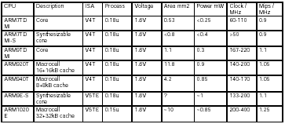
ARM 微处理器
微处理器核: ARM6, ARM7, ARM9, ARM10, ARM11
扩展: Thumb, DSP, SIMD, Jazelle etc.

Slide 97
ARM体系结构版本 - 1
Version 1 (obsolete)
  基本数据处理
  字节,字以及多字 load/store
  软件中断
  26 bit 地址总线
Version 2 (obsolete)
  Multiply & Multiply-accumulate
  支持协处理器
  支持线程同步
  26 bit 地址总线

Slide 98
ARM体系结构版本 - 2
V3版本推出32位寻址能力,结构扩展变化为
  T—16位压缩指令集
  M—增强型乘法器,产生全64位结果(32X32⇒64or32X32+64 ⇒64)
V4版本增加了半字load和store指令
V5版本改进了ARM和Thumb之间的交互,结构扩展变化为:
  E---增强型DSP指令集,包括全部算法操作和16位乘法操作
  J----支持新的JAVA,提供字节代码执行的硬件和优化软件加速功能

Slide 99
体系结构变化 – 1*
THUMB指令集 ( ‘T’)
  THUMB 指令集: 32位ARM指令集的子集，按16位指令重新编码
    代码尺寸小 ( up to 40 % compression)
    简化设计

Slide 100
体系结构变化 - 2
长乘法指令 (‘M’)
  32x32 = 64 bit. 提供全64位结果
增强DSP 指令集 (‘E’)
  可附加在ARM中的DSP指令
  64 bit 转换
  在 v5版本中第一次推出
处理器内核的变化
  D: 在片调试. 处理器可响应调试暂停请求
  I: Embedded ICE. 支持片上断点调试

Slide 101
体系结构变化 - 3
ARM DSP 指令集
  对于音频DSP应用提供高达70%的处理速度
Jazelle(即时加速)
  提供比基于软件的JAVA虚拟机（JVM）更高的性能
  与非JAVA加速核相比，提供8倍JAVA加速性能和降低80%的功耗
  139 字节码直接在硬件上执行，88个字节码在软件上执行

Slide 102
ARM中的比较和分支Compare and Branch in ARM
一个算术/逻辑指令，使用条件码表示结果
  Negative(负), zero（零）,Carry（进位）, overflow（溢出）
  比较指令，设置条件码不保留结果
  每条指令都有一个可选的执行条件
  指令字的高4位：条件值
  可以取代仅为了跳过一条指令的分支指令
Chapter 2 — Instructions: Language of the Computer — <number>
Notes:
The University of Adelaide, School of Computer Science
Chapter 2 — Instructions: Language of the Computer

Slide 103

指令编码Instruction Encoding
Chapter 2 — Instructions: Language of the Computer — <number>
Notes:
The University of Adelaide, School of Computer Science
Chapter 2 — Instructions: Language of the Computer

Slide 104
2.16.1 ARM和MIPS的寻址方式
寻址方式 | ARM | MIPS
寄存器操作数 | X | X
立即数操作数 | X | X
寄存器+偏移（转移或基地址） | X | X
寄存器+寄存器（下标） | X | -
寄存器+寄存器倍乘 | X | -
寄存器+偏移和更新寄存器 | X | -
寄存器+寄存器和更新寄存器 | X | -
自增，自减 | X | -
相对PC数据 | X | -

Slide 105
The Intel x86 指令集
向前兼容的演变过程
  8080 (1974): 8-bit microprocessor
    累加器，8个寄存器组对
  8086 (1978): 16-bit extension to 8080
    (CISC)复杂指令系统
  8087 (1980): 浮点协同处理器
    添加了浮点指令寄存器堆栈
  80286 (1982): 24-bit addresses, MMU内存管理单元(Memory Management Unit)；
    基于段的内存映射和保护
  80386 (1985): 32-bit extension (now IA-32)
  （Intel Architecture）
    新的寻址方式和额外的操作
    增加了对页的支持并提供了段寻址
§2.17 Real Stuff: x86 Instructions
Chapter 2 — Instructions: Language of the Computer — <number>
Notes:
The University of Adelaide, School of Computer Science
Chapter 2 — Instructions: Language of the Computer

Slide 106
The Intel x86 ISA(Instruction Set Architecture)
进一步发展…
  i486 (1989): 流水线，芯片缓冲和FPU pipelined, on-chip caches and FPU（Float Point Unit）
    兼容其它品牌，例如: AMD, Cyrix, …
  Pentium (1993): superscalar, 64-bit datapath超标量
    Later versions added MMX (Multi-Media eXtension) instructions
    The infamous FDIV bug臭名昭著的浮点除法错误。
  Pentium Pro (1995), Pentium II (1997)
    New microarchitecture (see Colwell, The Pentium Chronicles)
  Pentium III (1999)
    Added SSE (Streaming SIMD Extensions) and associated registers 关联寄存器，sse是对mmx的一个改进。
  Pentium 4 (2001)
    New microarchitecture新微架构
    Added SSE2 instructions
Chapter 2 — Instructions: Language of the Computer — <number>
Notes:
The University of Adelaide, School of Computer Science
Chapter 2 — Instructions: Language of the Computer

Slide 107
The Intel x86 ISA(Instruction Set Architecture)
进一步发展…
  Pentium Pro (1995), Pentium II (1997)
    New microarchitecture (see Colwell, The Pentium Chronicles)
    Pentium II为英特尔推出的一枚X86架构的处理器，基于Pentium Pro使用的P6微处理架构，但另一方面它的16位元处理能力获得优化，并加入MMX指令集：
    第一代Pentium II核心代号为Klamath，使用350纳米制程，以及，就当时而言，制造出一个非常高的热量。推出时，时脉只有233及266MHz，使用66MHz前端总线，后期另推出时脉300MHz的版本
    第二代Pentium II核心代号为Deschutes，运行时脉为333MHz，于1998年1月推出，使用250纳米制程，而且温度亦有效的减低。支援100MHz前端总线，英特尔于1998年另外推出了时脉为266、330、350、400、450的Pentium II处理器。
    基于Pentium II的电脑系统亦加入了新世代的内存标准——SDRAM〔替代EDO RAM〕，以及AGP显卡。
    与Pentium及Pentium Pro处理器不同，Pentium II使用一种插槽式设计。处理器芯片与其他相关芯片皆在一块类似子卡的电路板上，而电路板上有一块塑胶盖，有时亦有一风扇。Pentium II亦把L2放到这电路板上，但只运行处理器时脉一半的速度。此举增加处理器的良率，从而减低制作成本。
    这个方法亦可更容易改变Pentium II处理器的L2，可以使英特尔用相同的芯片，但可制作廉价低效能处理器，也可制贵价高效能处理器。
    Pentium II的入门级处理器，为减少了L2〔甚至取消L2〕的Celeron。由于它低效能，所以一般的专业人士都不使用Celeron处理器，但因为它的可超性〔L2比处理器芯片对时脉敏感〕，它亦有一定的市场。
    Pentium II的高阶处理器，为Pentium II Xeon。它针对服务器设计，而且有一个全速的L2。它分别有512KB、1MB、2MB的版本。
    Pentium II亦有流动版处理器，有256KB L2，但是内置在芯片内，为最快的Pentium II。
    Pentium II于1999年被Pentium III取代
Chapter 2 — Instructions: Language of the Computer — <number>
Notes:
The University of Adelaide, School of Computer Science
Chapter 2 — Instructions: Language of the Computer

Slide 108
The Intel x86 ISA(Instruction Set Architecture)
进一步发展…
  Pentium III (1999)
    Added SSE (Streaming SIMD Extensions) and associated registers 关联寄存器，sse是对mmx的一个改进。
    Pentium III是英特尔的x86（更准确地说是i686）架构之微处理器，于1999年2月26日推出。刚推出的版本与早期的Pentium II非常相似，最值得注意的不同是SSE指令的扩充，以及在每个芯片制造的过程加入了有争议的序号。与Pentium II相同，也有低阶的Celeron版本和高阶的Xeon版本。Pentium III最后被Pentium 4所取代，Pentium III的改进设计就是现在的Pentium M。
    550 MHz于1999年5月17日；600MHz于1999年8月2日推出。在1999年9月27日，Intel推出533B和600B的版本，分别是533/600MHz，但是使用的是133MHz前端总线，而先前的其它是使用100MHz。Katmai使用与Pentium Ⅱ相同的插槽设计（Slot1）。
    Pentium Ⅲ Tualatin是在2001年至2002年早期推出，主频分别为1.0、1.13、1.2、1.26、1.33和1.4 GHz，同样采用了256K二级缓存。但由于使用FC-PGA2封装而无法与之前的主板兼容。
    但INTEL随即发现Pentium Ⅲ Tualatin拥有较同主频Pentium 4更为优秀的性能。为了不重蹈先前低端的Celeron与主流的Pentium Ⅱ 相抗衡的覆辙，因此Tualatin的最高主频止步于1.4 GHz，也就是Pentium 4刚推出的频率。但后来使用相同架构的Pentium M主频达到了1.7GHz。
Chapter 2 — Instructions: Language of the Computer — <number>
Notes:
The University of Adelaide, School of Computer Science
Chapter 2 — Instructions: Language of the Computer

Slide 109
The Intel x86 ISA(Instruction Set Architecture)
进一步发展…
  Pentium 4 (2001)
    New microarchitecture新微架构
    Added SSE2 instructions
    奔腾4（Pentium 4，或简称奔4或P4）是Intel生产的第7代x86微处理器，并且是继1995年出品的Pentium Pro之后的第一款重新设计过的处理器，这一新的架构称做NetBurst。首款产品代码为：Willamette，拥有1.4GHz左右的内核时钟，并使用Socket 423脚位架构，首款处理器于2000年11月发布。不同于Pentium II、Pentium III和各种Celeron处理器，因为是全新设计的产品，所以与Pentium Pro的关联很小。值得注意的是，Pentium 4有着非常快速到400MHz的前端总线，之后更有提升到533MHz、800MHz。它其实是一个为100MHz的四条并列总线(100Mhz x4 并列)，因此理论上它可以传送比一般总线多四倍的容量，所以号称有400MHz的速度。AMD Athlon的前端总线则有266MHz的速度（133MHz双倍并列总线）
Chapter 2 — Instructions: Language of the Computer — <number>
Notes:
The University of Adelaide, School of Computer Science
Chapter 2 — Instructions: Language of the Computer

Slide 110
The Intel x86 ISA
更多…
  AMD64 (2003): 把体系结构扩展到64位
  EM64T – (2004)扩展内存地址到64位
  Intel Core (2006)
    增加了SSE4指令，支持虚拟机
  AMD64 (announced 2007): SSE5 instructions
  Advanced Vector Extension (announced 2008)
    Longer SSE registers(128位扩展到256位), more instructions（重新定义了250条指令并新增了128条指令）
如果intel不扩展兼容性，他的竞争者会。
  技术上的优雅不等于市场成功
  Technical elegance ≠ market success
Chapter 2 — Instructions: Language of the Computer — <number>
Notes:
The University of Adelaide, School of Computer Science
Chapter 2 — Instructions: Language of the Computer

Slide 111

Basic x86 Registers
Chapter 2 — Instructions: Language of the Computer — <number>
Notes:
The University of Adelaide, School of Computer Science
Chapter 2 — Instructions: Language of the Computer

Slide 112
Basic x86 寻址方式
每条指令2个操作数
Source/dest operand | Second source operand
Register | Register
Register | Immediate
Register | Memory
Memory | Register
Memory | Immediate
内存寻址方式
  Address in register
  Address = R_{base} + displacement
  Address = R_{base} + 2^{scale} × R_{index} (scale = 0, 1, 2, or 3)
  Address = R_{base} + 2^{scale} × R_{index} + displacement
Chapter 2 — Instructions: Language of the Computer — <number>
Notes:
The University of Adelaide, School of Computer Science
Chapter 2 — Instructions: Language of the Computer

Slide 113
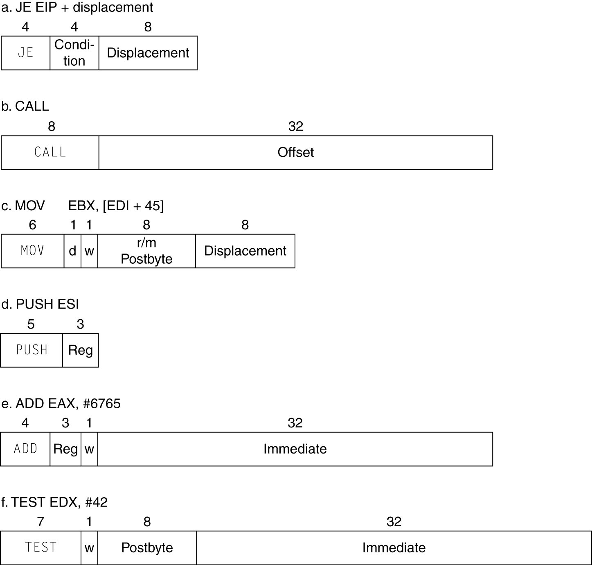
x86 指令编码
可变长度编码
  后置字节编码
  后置字节修改操作
    操作长度，
    重复，
    锁定
Chapter 2 — Instructions: Language of the Computer — <number>
Notes:
The University of Adelaide, School of Computer Science
Chapter 2 — Instructions: Language of the Computer

Slide 114
实现
复杂指令系统的实现更困难
  硬件翻译指令到简单的微处理机运行
    简单指令：“1”对“1”
    复杂指令：“1”对“多”
  微引擎与RISC相似
  市场份额使其经济可行
与RISC性能比较
  编译器可以避开复杂的指令
Chapter 2 — Instructions: Language of the Computer — <number>
Notes:
The University of Adelaide, School of Computer Science
Chapter 2 — Instructions: Language of the Computer

Slide 115
C的Sort过程 The Sort Procedure in C
Non-leaf (calls swap)
  void sort (int v[], int n)
  {
  int i, j;
  for (i = 0; i < n; i += 1) #out loop
  {
  for (j = i – 1; #inner loop
  j >= 0 && v[j] > v[j + 1];
  j -= 1)
  {
  swap(v,j);
  }
  }
  }
  v in $a0, n in $a1, i in $s0, j in $s1
Chapter 2 — Instructions: Language of the Computer — <number>
Notes:
The University of Adelaide, School of Computer Science
Chapter 2 — Instructions: Language of the Computer

Slide 116
过程体The Procedure Body v in $a0, n in $a1, i in $s0, j in $s1
move $s2, $a0 # save $a0 into $s2；v→$s2
move $s3, $a1 # save $a1 into $s3；n→$s3
move $s0, $zero # i = 0；
for1tst: slt $t0, $s0, $s3 # $t0 = 0 if $s0 ≥ $s3 (i ≥ n)
beq $t0, $zero, exit1 # go to exit1 if $s0 ≥ $s3 (i ≥ n)
addi $s1, $s0, –1 # j = i – 1
for2tst: slti $t0, $s1, 0 # $t0 = 1 if $s1 < 0 (j < 0)
bne $t0, $zero, exit2 # go to exit2 if $s1 < 0 (j < 0)
sll $t1, $s1, 2 # $t1 = j * 4
add $t2, $s2, $t1 # $t2 = v + (j * 4)
lw $t3, 0($t2) # $t3 = v[j]
lw $t4, 4($t2) # $t4 = v[j + 1]
slt $t0, $t4, $t3 # $t0 = 0 if $t4 ≥ $t3
beq $t0, $zero, exit2 # go to exit2 if $t4 ≥ $t3
move $a0, $s2 # 1st param of swap is v (old $a0)
move $a1, $s1 # 2nd param of swap is j
jal swap # call swap procedure
addi $s1, $s1, –1 # j –= 1
j for2tst # jump to test of inner loop
exit2: addi $s0, $s0, 1 # i += 1
j for1tst # jump to test of outer loop
Move
params
Outer loop
Inner loop
Pass
params
& call
Inner loop
Outer loop
Chapter 2 — Instructions: Language of the Computer — <number>
Notes:
The University of Adelaide, School of Computer Science
Chapter 2 — Instructions: Language of the Computer

Slide 117
全部过程The Full Procedure
sort: addi $sp,$sp, –20 # make room on stack for 5 registers
sw $ra, 16($sp) # save $ra on stack
sw $s3,12($sp) # save $s3 on stack
sw $s2, 8($sp) # save $s2 on stack
sw $s1, 4($sp) # save $s1 on stack
sw $s0, 0($sp) # save $s0 on stack
… # procedure body
…
exit1: lw $s0, 0($sp) # restore $s0 from stack
lw $s1, 4($sp) # restore $s1 from stack
lw $s2, 8($sp) # restore $s2 from stack
lw $s3,12($sp) # restore $s3 from stack
lw $ra,16($sp) # restore $ra from stack
addi $sp,$sp, 20 # restore stack pointer
jr $ra # return to calling routine
Chapter 2 — Instructions: Language of the Computer — <number>
Notes:
The University of Adelaide, School of Computer Science
Chapter 2 — Instructions: Language of the Computer

Slide 118
C Sort Example
使用汇编指令的冒泡排序
（交换内存中两个位置所存的值）
Swap procedure (leaf)
  void swap(int v[], int k)
  {
  int temp;
  temp = v[k];
  v[k] = v[k+1];
  v[k+1] = temp;
  }
  v in $a0, k in $a1, temp in $t0
§2.13 A C Sort Example to Put It All Together
Chapter 2 — Instructions: Language of the Computer — <number>
Notes:
The University of Adelaide, School of Computer Science
Chapter 2 — Instructions: Language of the Computer

